Slide 1
Linux 程序设计
软件学院
田丽华

Slide 2
内容
创建shell脚本
从源代码编译程序

Slide 3
简介
为什么使用脚本
  通过 shell 脚本使很多日常任务实现自动化。
  shell 脚本可以控制引导过程和很多其他系统功能。要理解并操纵系统行为，需要对 shell 编程有基本的了解。
  Shell 编程和其他编程语言相比，学习起来相对容易。
  shell 脚本在几乎所有类似 UNIX 的操作系统中运行，且不需要适应其他平台。
使用 shell 脚本也存在一些缺点：
  Shell 脚本和其他脚本语言相比运行缓慢。
  Shell 脚本需要占用很多 CPU 资源。

Slide 4
Shell脚本可以仅仅是保存在文件中的命令集合
vi test.sh
time
df
uptime
执行脚本
  bash test.sh
  ./test.sh
  和其他编程语言一样，学习 shell 脚本的最佳方法就是尝试实际编写代码。
为脚本文件命名时，最好在文件名后添加 .sh 的扩展名。如果不添加此后缀，则需要确保文件名与现有的命令不同。例如，常见的错误是将脚本命名为 test

Slide 5
编写 Shell 脚本的基本规则
将执行脚本文件的用户权限设置为“r”（可读）和“x”（可执行）
  chmod +x test.sh
脚本所在的目录必须确实位于用户可执行文件的搜索路径中。否则， shell 脚本必须使用完整的路径名启动。
在每个用户的主目录下为脚本创建 /bin 目录,将以下命令添加到 ~.bashrc 中，从而将该目录添加到用户的搜索路径中：
export PATH=$PATH:~/bin

Slide 6
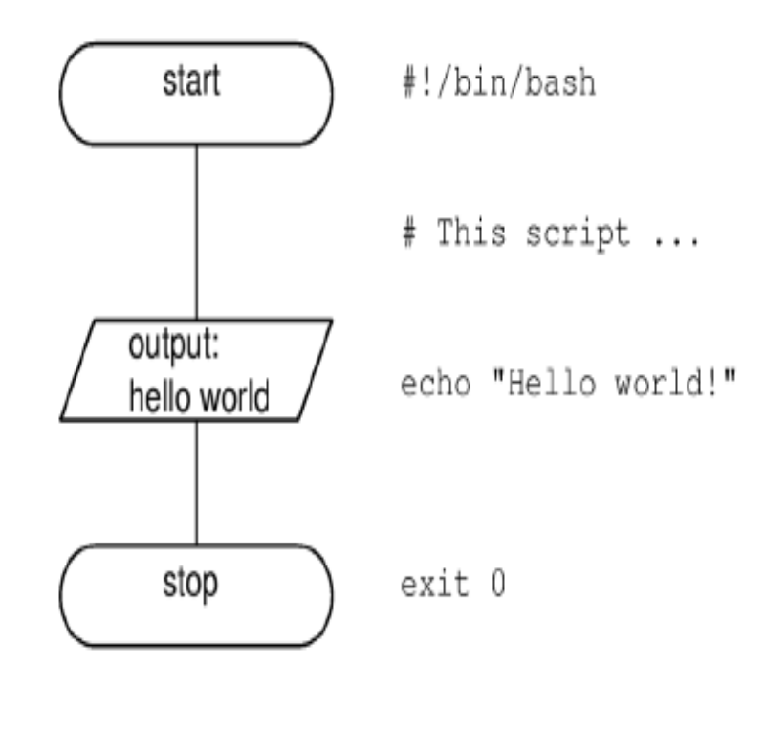
脚本包含了 3 个元素：
程序启动
  shell 脚本的第一行指定了要调用以执行脚本的 shell 程序
#!/bin/bash
  包含说明脚本行为的注释
  定义脚本中要使用的所有变量和函数
打印“Hello world”的操作
程序停止

Slide 7
脚本如何读取用户输入
使用命令 read
  echo “Please enter firstname for the man:"
  read FIRSTNAME
  脚本在该点暂停，等待用户输入，直到用户按下 Enter 键。
  echo $FIRSTNAME
  要使用变量的值，在变量名前添加 $，

Slide 8
如何在 shell 脚本中使用变量
如果向变量赋值，只需使用变量的名称
  NAME=$FIRSTNAME
  NAME=${FIRSTNAME:=FLORIAN} 赋默认值
  NAME=$FIRSTNAME $LASTNAME 合并为一个变量
请确保在等号的前后都没有空格

Slide 9
参数传递
$0, $1, $2…分别表示脚本的第几个参数
$0是脚本的名称
$1是传递给脚本的第一个参数
./testpar.sh I am lily
  $0 ./test.sh
  $1 I
  $2 am
  $3 lily
#!/bin/bash
echo "this is the param 0: $0“
echo "this is the param 1: $1“
echo "this is the param 2: $2“
echo "this is the param 3: $3"

Slide 10

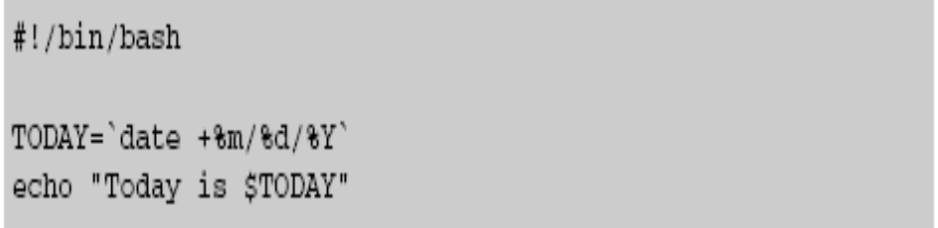
如何使用命令替换
术语命令替换基本上表示命令的输出用于 shell 命令行或 shell 脚本。
命令 date 的输出用来生成当前日期的输出，命令 date +%m/%d/%Y 包含在倒单引号内 (` ... `)

Slide 11
特殊字符
$ 取变量
# 注释开始
? 匹配一个字符
* 通配符
. 告诉shell执行后面的文件
“” 定义字符串
` ` 执行括住的内容
\ 转义字符
[] 在括号内指定系列字符

Slide 12
如何使用算术运算
Bash 的算术功能仅限于以下几个方面
  只能进行整数运算。
  所有的值必须为 64 位的值。因此，值的范围从 -2⁶³ 到 +2⁶³ -1。
A=B+10
  使用外部命令 expr （可兼容 Bourne shell）
    A=`expr $B + 10`
    使用 expr 命令只能进行以下 5 种运算：+、-、*、/ 和 %。
  使用 Bash 内置命令 let
    let A="$B + 10“

Slide 13
  在双圆括号或方括号内使用算术表达式（两种不同的格式）
    A=$((B + 10))
    A=$[B + 10]
  使用内置命令 declare
    declare -i A
    declare -i B
    A=B+10

Slide 14
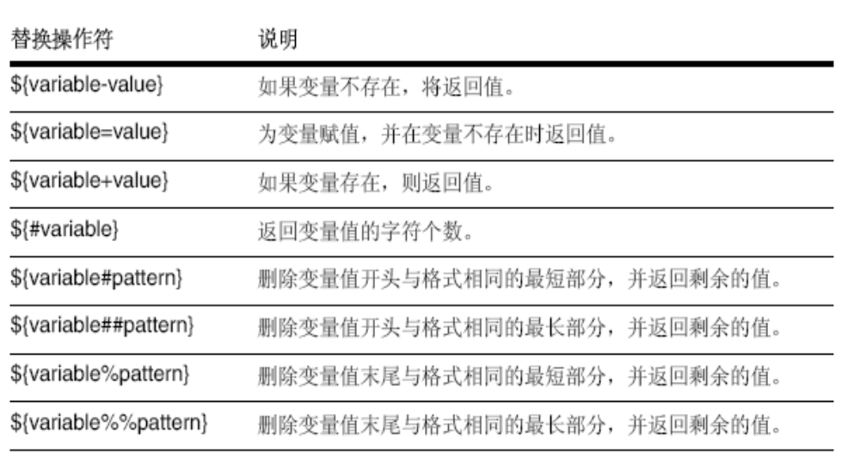
使用变量替换操作符
返回或设置默认值（-、= 和 +）的替换操作符也可以用冒号作为前缀，可以在变量不存在时，或量变量存在但其值为 null （空值）时进行替换。

Slide 15
tux@DA1:~> echo $VAR
tux@DA1:~> echo ${VAR-value}
value
tux@DA1:~> echo $VAR
tux@DA1:~> echo ${VAR=value}
value
tux@DA1:~> echo $VAR
value
tux@DA1:~> VAR=
tux@DA1:~> echo ${VAR=value}
tux@DA1:~> echo ${VAR:=value}
value
tux@DA1:~> echo $VAR
value
tux@DA1:~> echo ${VAR+VaLue}
VaLue

Slide 16
使用控制结构
使用 if 命令创建基本分支
使用 case 语句构建多个分支
使用 while 和 until 命令创建循环
中断循环处理

Slide 17

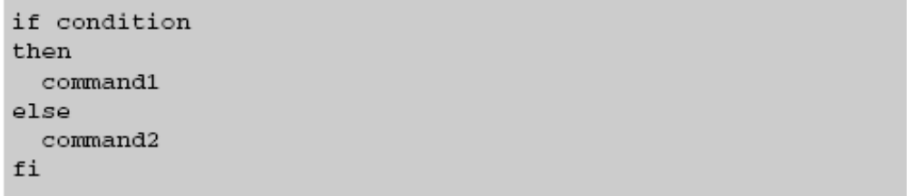
使用 if 命令创建基本分支
fi
分隔符是新行，分隔符还可以是分号

Slide 18
例：祝贺生日
#!/bin/bash
echo "Please enter your date of birth (YYYY-MM-DD, for
instance 1978-06-21): "
read BIRTHDAY
BIRTHDAY=${BIRTHDAY#*-}
TODAY= `date + %m-%d`
if test "$BIRTHDAY" = "$TODAY"
then
echo "Happy birthday to you!Nice presents awaiting you ..."
else
echo "Sorry to disappoint you, no presents today ..."
fi

Slide 19
if 分支的缩略形式
  command1 && command2
  command1 || command2
&& 分隔符表示如果 command1 运行结果为成功，则执行 command2。
|| 分隔符表示如果 command1 运行结果为失败，则执行 command2。

Slide 20
使用 case 语句构建多个分支
case 语句有以下结构：
  case $variable in
  expression1) command1;;
  expression2) command2;;
  *) commandn;;
  esac
通常将星号 (*) 作为要计算的最后一个表达式，用来包含与其他备选表达式不匹配的所有情况

Slide 21
例子
#!/bin/bash
cat << EOF
Name me an animal and I will tell you how many legs it has!
EOF
read CREATURE
case "$CREATURE" in
dog | cat | mouse ) echo "A $CREATURE has 4 legs."
;;
bird | human | monkey ) echo "A $CREATURE has 2 legs."
;;
spider ) echo "A $CREATURE has 8 legs."
;;
fly ) echo "A $CREATURE has 6 legs."
;;
* ) echo "I haven t the faintest idea how many legs a(n) $CREATURE has."
;;
esac
exit 0

Slide 22
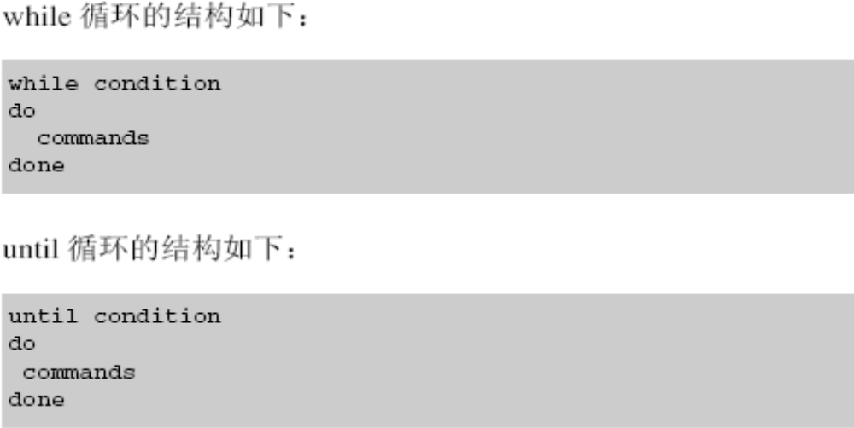
使用 while 和 until 命令创建循环

Slide 23
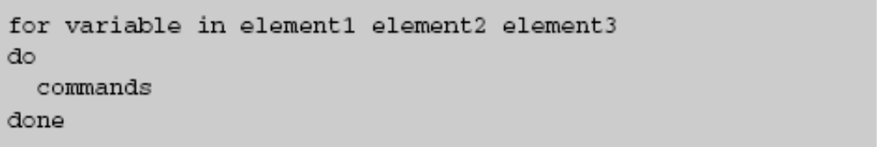
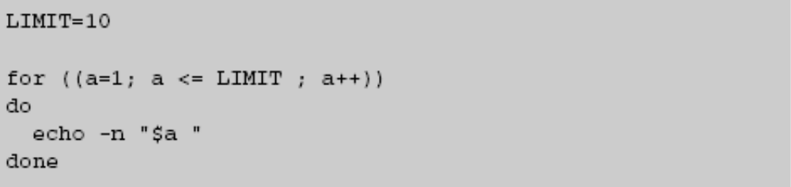
for
使用 for 循环的目的在于处理一系列元素
如果在 for 循环中要使用数字的范围，可以使用以下 C 语言类型的语法：

Slide 24
中断循环处理
Continue
从当前循环迭代（while、until、for 和 select）中退出，并继续执行下一个循环迭代。
Break
在满足条件时使循环（不是当前的循环迭代）完全终止。

Slide 25
for FILE in 'ls *.mp3'
do
if test -e /MP3/$FILE
then
echo "The file $FILE exists."
continue
fi
cp $FILE /MP3
done

Slide 26
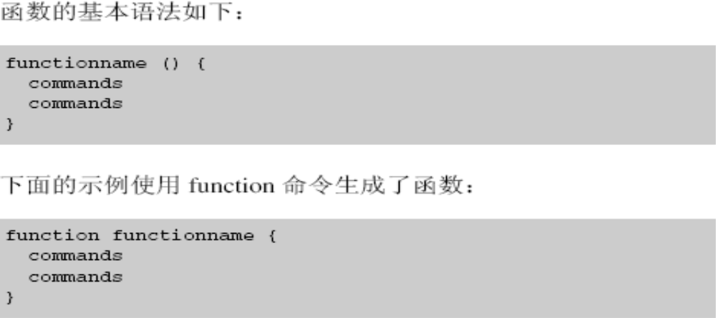
使用 Shell 函数
Shell 函数和脚本模块功能类似，因为他们用单个名称使整个脚本部分可用。Shell 函数通常在脚本的开头定义。您可以将若干函数保存在一个文件中，并且不管是否需要这些函数都包含此文件。

Slide 27
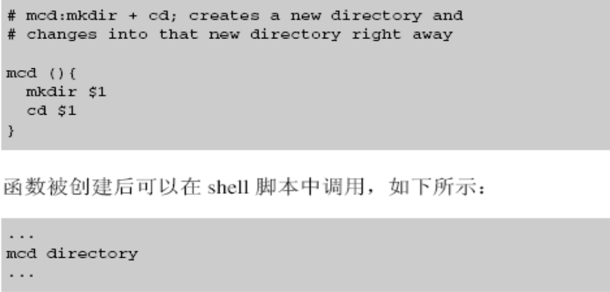
例
要退出函数，可以使用命令 return。如果调用 return 且不使用任何参数，则函数的返回值和函数中所执行的最后一个命令的退出状态相同。否则，返回值和作为返回的参数提供的值相同。

Slide 28
使用 getopts 读取选项
使用shell内置命令getopts，可以在命令行抽取提供给脚本的选项，shell仅在命令行参数使用-作为前缀时，将其解释为命令选项
能在命令行的不同位置放置选项，并以任意顺序提供这些选项。
这就表示命令
cp -dpR *.txt texts/
所获得的输出与以下命令相同
cp -R *.txt -d texts/ -p
getopts 的语法如下：
getopts optionstring variable
optionstring 描述了要识别的所有选项。

Slide 29
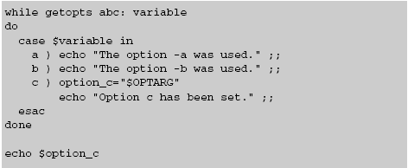
例
getopts命令在while循环中常和case结合使用，定义给定选项执行的命令，如果选项需要参数，则相应的选项字符串后必须有“：”

Slide 30
学习 Shell 脚本中的有用命令
使用 cat 命令
使用 cut 命令
使用 date 命令
使用 echo 命令
使用 grep 和 egrep 命令
使用 sed 命令
使用 test 命令
使用 tr 命令

Slide 31
使用 cat 命令
当与这里的操作符 (<<) 结合时，使用 cat 命令从脚本输出若干行文本是个不错的选择。在交互式使用中，命令通常和文件名一起作为参数运行，其中 cat 可以将文件内容以标准输出打印。
cat << EOF
...EOF

Slide 32
使用 cut 命令
可以使用 cut 命令从文件中剪切出一部分内容，以便在标准输出中仅打印出指定的部分。该命令可用于文件或标准输入中文本的每一行。可以使用 cut -f 来剪切文本字段。使用 cut -c 剪切指定的字符。
可以指定单独的段（字符或字段）或若干段。用来将字段分开的默认分隔符为 tab键，但可以使用 -d 选项指定其他的字段分隔符。

Slide 33
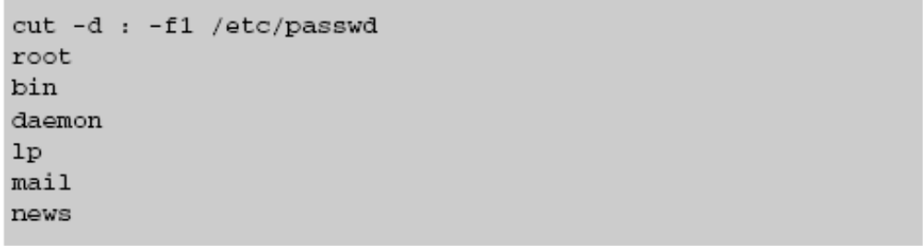
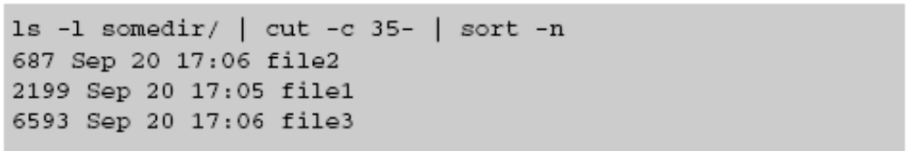
例
以上命令指定字段分隔符应该为冒号。在 /etc/passwd 中的每行中，位于第一个冒号前的字段被剪切并在 stdout 中打印
利用了 ls 命令的输出并将 第 35 个字符后的内容剪切。由于按顺序排序，因此最终的输出按文件大小排序

Slide 34
使用 date 命令
date -I
2004-09-03
date +%m-%d %H:%M
09-03 14:19
date +%D, %r
09/03/02, 02:19:58 PM
date +%d.%m.%y
03.09.02
date +%d.%m.%Y
03.09.2004
date +%e.%-m.%y, %l.%M %p
3.9.02, 2.20 PM
date +%A, %e. %B %Y
Friday, 3. September 2004

Slide 35
使用 echo 命令
echo 命令既是 shell 的内置命令，也是外部命令，可以采用标准输出打印文本行。在每行的结尾会自动插入换行符。调用 -e 选项时， echo 可以接受很多附加选项。
  \a。输出提醒（发出铃声）。这在 KDE Konsole 中无效。
  \c。不再向输出的结尾添加新的行。
  \n。 添加新的行（换行符）。

Slide 36
使用 sed 命令
sed 程序是一种从命令行使用而不是交互使用的流编辑器。sed 逐行执行文本转换。
sed 命令可以直接在命令行指定，也可以在执行时程序装载的特殊命令脚本中指定。
sed 命令的语法如下：
  sed editing-command filename
    d：删除
    s：替换（取代）
    p：输出行
    a：在后面追加

Slide 37
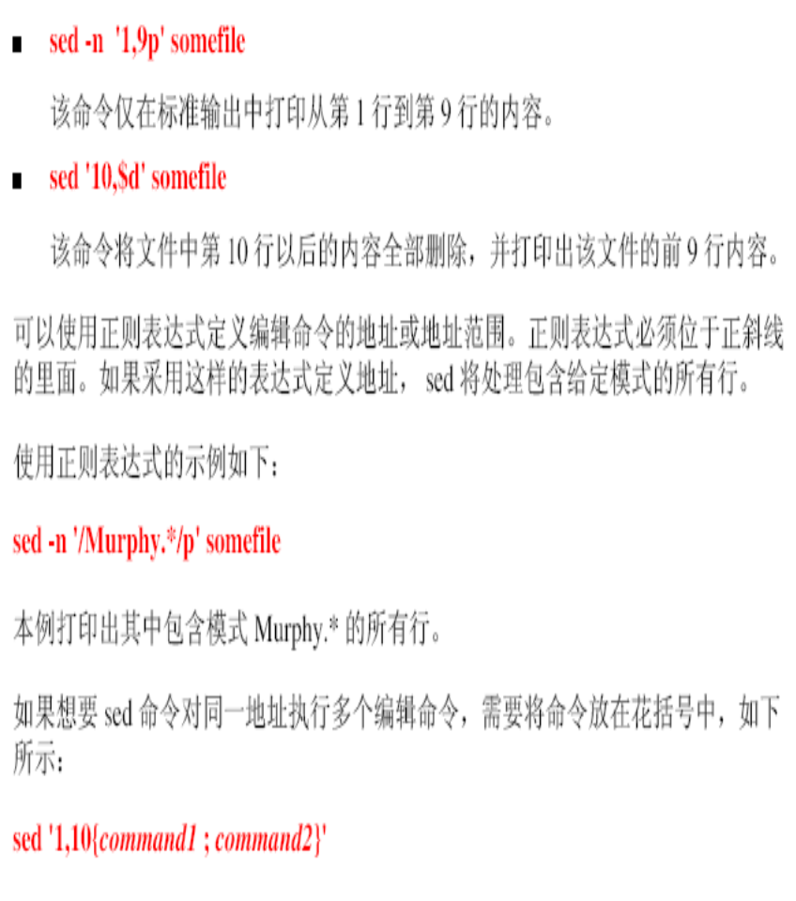
sed续
sed 命令一些重要的命令行选项如下：
-n、--quiet 和 --silent。 默认情况下， sed 将在处理结束后以标准输出打印所有的行。该选项取消输出，因此 sed 仅打印使用了 p 编辑命令重新启用打印的行。
-e command1 -e command2 ...。指定两个或更多编辑命令时需要该选项。必须在每个附加编辑命令前插入该选项。
-f filename。使用该选项，可以指定 sed 应读取其编辑命令的脚本文件。对于很多编辑命令来说，准确指定命令应处理的行非常重要。其中最常用的地址标签为 $，表示最后一行。

Slide 38
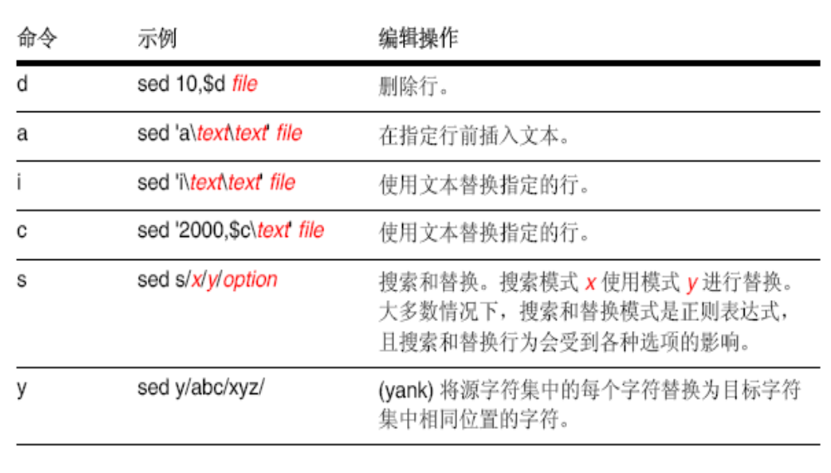
sed 提供的重要的编辑命令：

Slide 39
s 命令（搜索和替换）可使用以下选项：
  I。 不区分字母的大小写。
  g。只要在行中查找到搜索模式便全局替换（而不是仅仅替换第一个实例）。
  n。仅替换第 n 个匹配的模式。
  p。替换后打印行。
  w。将结果文本写入指定的文件而不是在标准输出中打印。

Slide 40
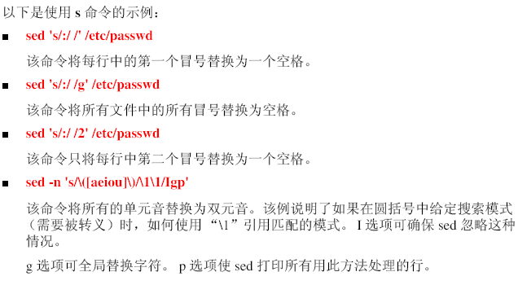

Slide 41
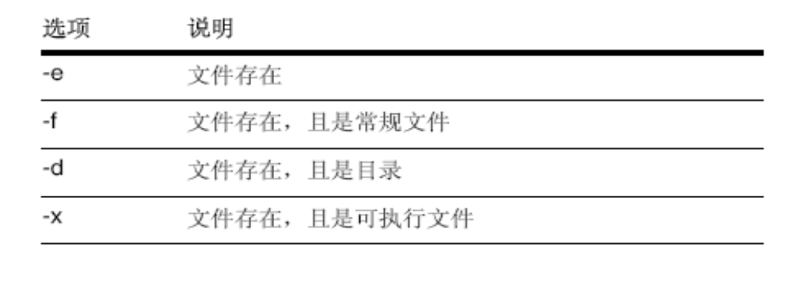
使用 test 命令
如果满足测试的条件，则 test 返回的退出状态为 0 ；如果不满足该条件，则退出状态为 1。在 shell 脚本中， test 主要用于声明影响循环、分支和其他语句操作的条件。test 的语法如下：
  test condition

Slide 42
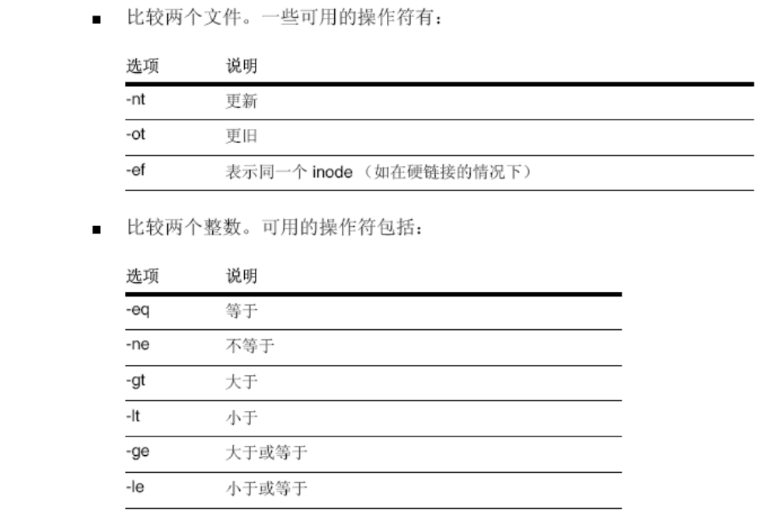

Slide 43
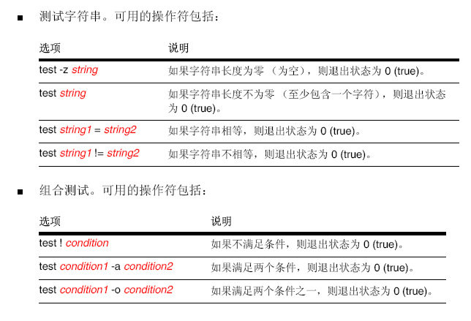

Slide 44
使用 tr 命令
tr 命令可以转换（替换）或删除字符。该命令从标准输入中读取，并将结果在标准输出中打印出来。使用 tr 命令可以替换常规字符或类似 \t （水平 tab 键）或 \r （返回）这样的字符和特殊字符序列。tr 可以处理的所有特殊字符的完整列表包含在程序的手册页中。
tr 命令的标准语法如下：
  tr set1 set2
  set1 中包含的字符将替换为 set2 中包含的字符。
cat textfile | tr a-z A-Z
该命令使文件中的所有小写字母更改为大写字母，并将结果在标准输出中打印出来。

Slide 45
tr -d set1
这不会转换任何字符，而仅将 set1 中包含的字符删除，并将剩余内容在标准输出中打印。
VAR='echo $VAR | tr -d %'
tr 从 VAR 原来的值中将百分号删除
tr -s set1 char
还可以使用 tr 将字符集替换为单个字符

Slide 46
文本分析工具awk
awk把文件逐行的读入，以空格为默认分隔符将每行切片，切开的部分再进行各种分析处理
awk '{pattern + action}' {filenames}
其中 pattern 表示 AWK 在数据中查找的内容，而 action 是在找到匹配内容时所执行的一系列命令。

Slide 47
内置变量用来设置环境信息
ARGC 命令行参数个数
ARGV 命令行参数排列
ENVIRON 支持队列中系统环境变量的使用
FILENAME awk浏览的文件名
FNR 浏览文件的记录数
FS 设置输入域分隔符，等价于命令行 -F选项
NF 浏览记录的域的个数
NR 已读的记录数
OFS 输出域分隔符
ORS 输出记录分隔符
RS 控制记录分隔符

Slide 48
awk还可以自定义变量
awk '{count++;print $0;} END{print "user count is ", count}' /etc/passwd

Slide 49
练习
请编写一个shell脚本，完成以下功能
  将目录/home/tux/data中所有文件备份到
  /home/tux/mydata中
  要求/home/tux/mydata作为命令行送入shell脚本
  备份文件加.bak后缀

Slide 50
参考
vi test.sh
#！/bin/bash
for FILE in`ls`
do
if test –f $FILE
then
cp $FILE “$1/$FILE.bak”
fi
done
./test.sh /home/tux/mydata

Slide 51
从源编译软件
大多数应用程序（和 Linux 内核）都是使用 C 或 C++ 编程语言编写的，要从源文件编译和安装软件，需要了解将程序代码转换为可执行文件所需执行的步骤。
源代码和可执行文件之间的差别
一般有两种类型的编程语言
脚本语言
  Perl、PHP、Python 和 Shell 脚本语言
  借助于解释器程序直接执行脚本文件
编译器语言
  包括 C、C++ 和 Fortran等
  需要将代码转换为二进制格式以便 CPU 直接执行

Slide 52
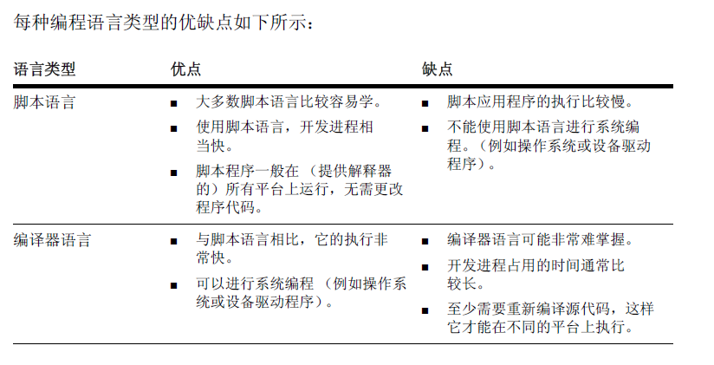

Slide 53
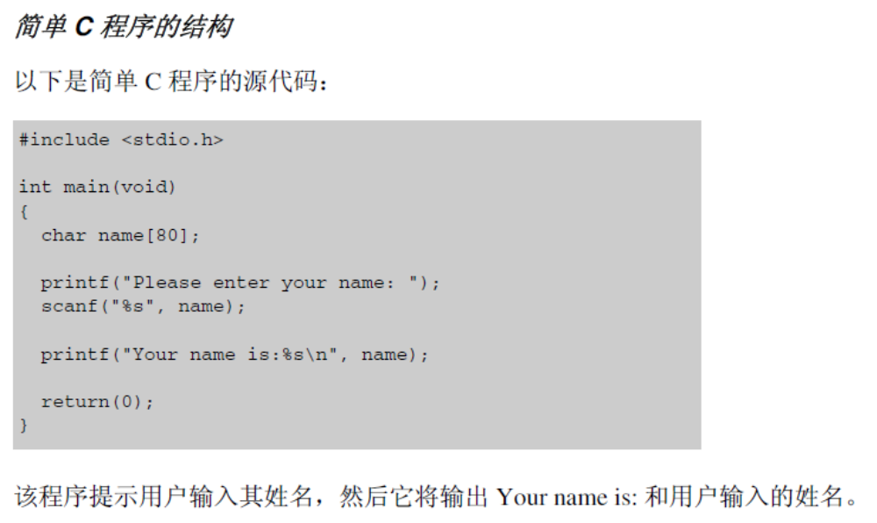

Slide 54
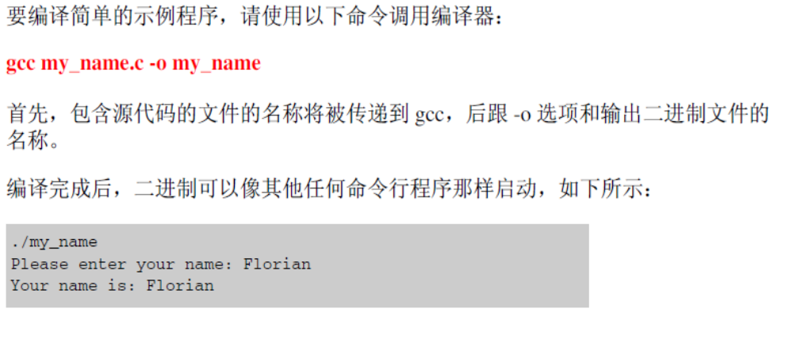
如何编译简单的 C 程序
要执行C程序，需要将其编译到二进制文件中，需要一个C编译器
Linux 中的标准 C 编译器是 gcc （Gnu C 编译器）

Slide 55
要编译简单的示例程序，请使用以下命令调用编译器：
  gcc hello.c -o hello -o生成指定的可执行文件
  gcc hi.c helper.c –o hi
  gcc –c hi.c -c 只编译并生成目标文件obj
  gcc –c helper.c
  gcc hi.o help.o –o hi

Slide 56
Makefile
target: dependency [dependency[…]]
  command
  command
  […]
每个 Makefile 均由目标、依赖关系和目标的命令组成。目标和依赖关系是用冒号分隔的。
如果执行的 make 没有带有任何参数，则将使用 Makefile 的第一个目标

Slide 57
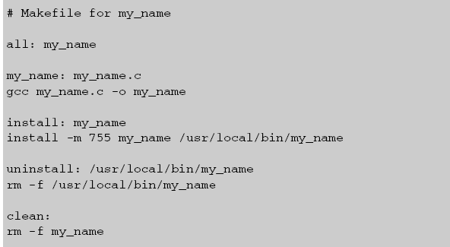
例

Slide 58
例
对多个源文件进行编译
main：main.o mytool1.o mytool2.o
  gcc -o main main.o mytool1.o mytool2.o
main.o：main.c mytool1.h mytool2.h
gcc -c main.c
mytool1.o：mytool1.c mytool1.h
  gcc -c mytool1.c
mytool2.o：mytool2.c mytool2.h
  gcc -c mytool2.c

Slide 59
从源构建软件
从源码安装应用程序
  tar xzf xpenguins-2.2.tar.gz
  cd xpenguins-2.2/
  ./configure 运行配置脚本
  make启动编译进程
  make install安装程序

